Slide 1
Olympiades
Nationales de Biologie
2026

Slide 2

Concours consistant à la mise en place d’un projet de recherche en équipe, en lien avec un Thème*.
Il contribue à développer le goût des sciences chez les lycéens préparer à l’épreuve orale terminale du baccalauréat, souligner le lien étroit entre la biologie et l’éventail des métiers qui lui sont associés.
Thème 2026: « La biologie dans tous ses états… et toutes ses époques ! »

Slide 3
Modalités | Le projet doit correspondre à un projet personnel de l’équipe pour répondre à une problématique et comporter au minimum une expérimentation. Les manipulations doivent être réalisées par les élèves (au lycée ou en extérieur en fonction du sujet et des possibilités). D’autres données provenant de travaux de recherche ou produites par un chercheur pour le projet du groupe peuvent être utilisées en complément.
Public | Le concours est ouvert aux élèves de 2nde,1ère , Tle générale, ST2S, STL, Public, Privé, lycées agricoles
Production | Présentation vidéo du projet (5 minutes maximum) qui devra inclure les expérimentations ainsi qu’un abstract de 20 lignes en français

Slide 4

Constitution des équipes- Début des travaux
Inscription avant le 19/12
06 Mars: retour des vidéos et abstracts
10 Mars: Finale
académique
Septembre à Décembre
2025
Avril 2026
04 Avril: finale nationale
Mars 2026
Finale intra-établissement: à organiser en amont de la finale académique si plusieurs équipes d’un même établissement participent*
Envoi des productions:
Vidéos + abstracts à déposer sur un Drive académique
pour le 06 Mars 2026
Finale nationale:
En visio ou sur place (billets d’avion et logement à la charge de l’établissement)
Inscriptions des équipes par l’enseignant.e sur la plateforme ADAGE entre le 15 septembre et le 19 décembre 2025

Slide 5
Ressources
- Site des Olympiades : https://olympiadesdebiologie.fr/
- Présentation Eduscol du concours : Olympiades Nationales de Biologie
-Les enjeux : https://pedagogie.ac-toulouse.fr/daac/les-enjeux-du-concours-des-olympiades-academiques-de-biologie
- Retours d’expérience : https://pedagogie.ac-toulouse.fr/daac/retours-dimpression-de-participants-au-concours-en-2021
- Ressources par académie : https://olympiadesdebiologie.fr/onb/ressources/
- Aide à la réalisation (démarche de projet, montage vidéo): https://pedagogie.ac-toulouse.fr/daac/ressources-pour-accompagner-la-mise-en-oeuvre-du-projet-olympiades-de-biologie.
- Vidéos des lauréats académiques 2025 : https://olympiadesdebiologie.fr/laureats-academiques-2025-des-olympiades-nationales-de-biologie/
- Prezi montrant le lien entre les Olympiades de Biologie, la démarche de projet et le Grand Oral : https://prezi.com/view/MtU5C8ZHWFqRgaz1Ecos/

Slide 6
Olympiades
Internationales de Biologie
2026

Slide 7

Compétition internationale se déroulant chaque année en juillet dans un des quelques 70 pays participants.
Ce concours couvre tous les champs de la biologie (biologie cellulaire, anatomie et physiologie végétale et animale, éthologie, génétique et évolution, écologie…).
Les modalités et le calendrier changent par rapport aux années précédentes.
Public concerné: Ouvert aux lycéens de Seconde, de Première et de Terminale de la série générale ainsi qu’aux élèves des séries technologiques STL et ST2S de l’enseignement public et privé sous contrat.
Deux phases de tests permettront de sélectionner la délégation de 4 élèves qui représentera la France à la compétition internationale en Juillet 2026.

Slide 8
Calendrier:
  Octobre à Début Novembre 2025: Inscription de l’enseignant (lien Googleforms (il précise le nombre d’élèves qu’il souhaite inscrire). https://forms.gle/NqQgS53yn8wmMXYPA
  Novembre 2025: Du lundi 10 au vendredi 14 novembre 2025
  1ère phase de sélection Test d’une durée de 30 minutes à réaliser en ligne via un google form (une quarantaine de questions type QCM pour la plupart sans documents sur des notions de niveau lycée) Envoyé une semaine avant aux enseignants s’étant inscrits sur le Googleform.
  La semaine suivante un résultat de qualification ou non pour la deuxième phase de sélection sera envoyé directement aux élèves mais aussi à leur enseignant. Ceci permettra aux élèves qualifiés de mieux se préparer pour la deuxième phase.
  Février 2026: Entre le 02 et le 06 février 2026
  2ème phase de sélection: Test d'une durée de 1h50 sera à réaliser (les résultats seront à rentrer directement dans un Googleform à la fin du temps imparti). Le test comprendra une cinquantaine de questions pour la plupart sur documents sur des notions de niveau seconde/1ère/terminale (des programmes d'enseignement de spécialité SVT et de BPH (biologie et physiopathologie humaines)) mais également d’enseignement supérieur. La maîtrise des notions de biologie des programmes de lycée est évidemment fondamentale pour réussir le test.
  Avril 2026: Annonce des élèves sélectionnés : 2 élèves seront sélectionnés sur les tests uniquement, et les 2 autres à partir des tests de sélection ET de leurs résultats aux ONB.
  Juillet 2026: Participation de la délégation française à la compétition internationale

Slide 9
Objectifs pédagogiques:
Découverte d’un pays étranger et sa culture.
Transdisciplinarité des secteurs de la biologie à haut niveau scientifique.
Pratique de l’anglais scientifique.
Échanges internationaux entre étudiants et partenaires.
Ouverture sur le monde de la recherche et les biotechnologies.

Slide 10
Olympiades
Nationales de Géosciences
2025

Slide 11

Concours consistant à la mise en place d’un projet, en équipe, en lien avec un Thème*.
Il conduit à renforcer chez l’élève une culture scientifique et c’est le moyen de découvrir des métiers et les formations qui y sont adossées. Elle développe chez les élèves l'initiative et le goût de la recherche. La conduite du projet peut être un support pour présenter le grand oral du baccalauréat.
Ce concours permet aussi d’enrichir les relations entre l’éducation nationale, le monde de la recherche et les entreprises au sein des territoires.
Thème 2026: "Océans du passé, océans d’aujourd’hui"
2025

Slide 12
Modalités | Les élèves travaillent en équipe (effectifs limités à trois élèves) et réalisent un projet en lien avec le thème proposé.
Public concerné | Ce concours s’adresse à tous les élèves de seconde, première et terminale de la série générale de l'enseignement public et privé sous contrat ainsi que ceux appartenant aux établissements du réseau de l’AEFE. Les élèves peuvent appartenir à différentes classes d'un même niveau mais également de différentes classes de différents niveaux.
Production | Les élèves produisent un film de 5 minutes présentant leur démarche, ainsi qu’un texte limité à 20 lignes explicitant leur démarche.

Slide 13
Calendrier des Olympiades Nationales de Géosciences
Septembre 2025 à Janvier 2026
Février 2026
Mars 2026
Mai 2026
Constitution des équipes
Début des travaux
Inscriptions des équipes par l’enseignant.e sur la plateforme ADAGE jusqu’au 16 Janvier 2026.
Envoi des productions:
Film+ texte à déposer sur un Drive académique Date à confirmer
Finale intra-établissement: à organiser en amont de la finale académique si plusieurs équipes d’un même établissement participent*
Finale académique: Date à confirmer
Remise des prix (Nationale)
Lieu: Société Géologique de France (Paris)
Les académies ou les établissements prennent en charge les frais de déplacement et d’hébergement des élèves lauréats académiques.

Slide 14
Olympiades
Internationales de Géosciences
2026

Slide 15

Olympiades Internationales de Géosciences (IESO, International Earth Science Olympiad)
C’est une compétition internationale annuelle dans le domaine des géosciences (géologie, météorologie, hydrologie et astronomie)
Plusieurs étapes pour sélectionner puis former les 4 élèves de la délégation française qui participeront à la finale internationale.

Slide 16
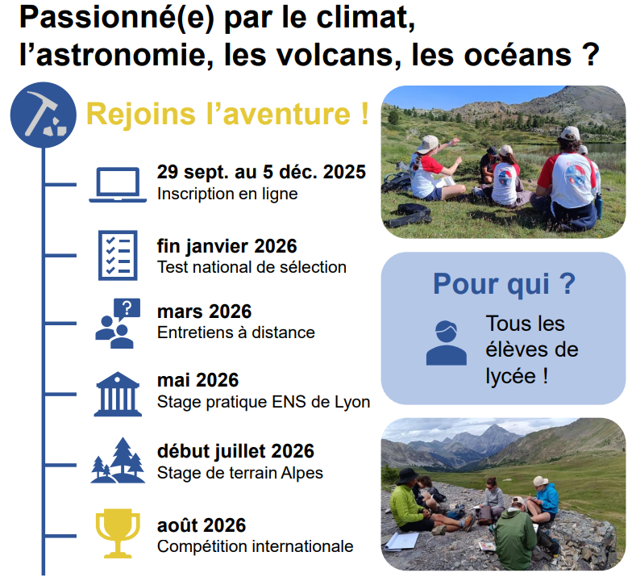
Par l’enseignant
-Elèves de première et de terminale peuvent être inscrits au test de sélection.
- Elèves de seconde peuvent être inscrits au test de sélection. Ils ne pourront pas être
sélectionnés pour faire partie de la délégation française mais préparation éventuelle pour l’année suivante.
Test écrits dans les établissements

Slide 17
Une fois inscrits, les élèves auront accès à:
- des ressources pédagogiques disponibles sur le site de Sciences à l’École
- une préparation au Grand Oral (pistes de réflexion dans le domaine des géosciences pour choisir leur sujet et formuler leur problématique)
- des fiches méthodes pour les aider à acquérir ou renforcer les compétences orales attendues pour présenter leur démarche
Toutes les informations pratiques sont disponibles sur le site de « Sciences à l’École » : http://www.sciencesalecole.org/ieso-organisation-de-lannee/

Slide 18
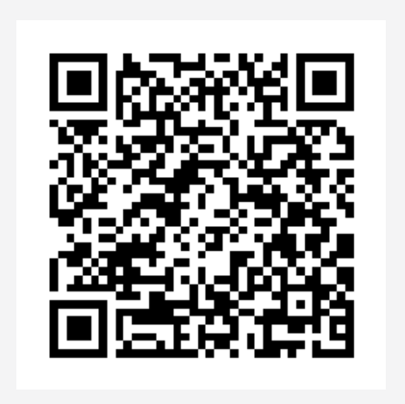
Vidéo ONG 2025_Ac Martinique- Lahars du Prêcheur
https://tube-sciences-technologies.apps.education.fr/w/8K7oo3QpPg51KNWT474CbC

Slide 19
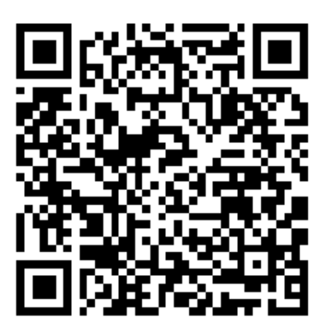
Vidéo ONB 2024 –Ac Martinique- Crabes et pollution des mangroves
https://tube-sciences-technologies.apps.education.fr/w/14Dw8MsjsNP38xNie3Lpz7

